Slide 1

Webkatalog

Slide 2
Agenda
Projekt Überblick
Aktueller Stand
Issues

Slide 3
Projekt Überblick
Erstellen eines Webkatalogs
Zur besseren Übersicht des Artikelstamms für Kunden
Aufwand einsparen für Einkaufabteilung
Möglichkeit auf direkte Anfrage
Daten aus Topix beziehen
Automatische Kopie von Topix in SQL-Datenbank erstellen
Oder direkter zugriff auf Daten im Topix, über Schnittstelle

Slide 4
Aktueller Stand
Beispielwebsite fertig
Suche hinzugefügt
Anfrageseite mit Popup
Design wurde überarbeitet
Offene Punkte:
Anfrage von mehreren Produkten gleichzeitig
Passende Bilder einfügen
Datenschnittstelle integrieren

Slide 5
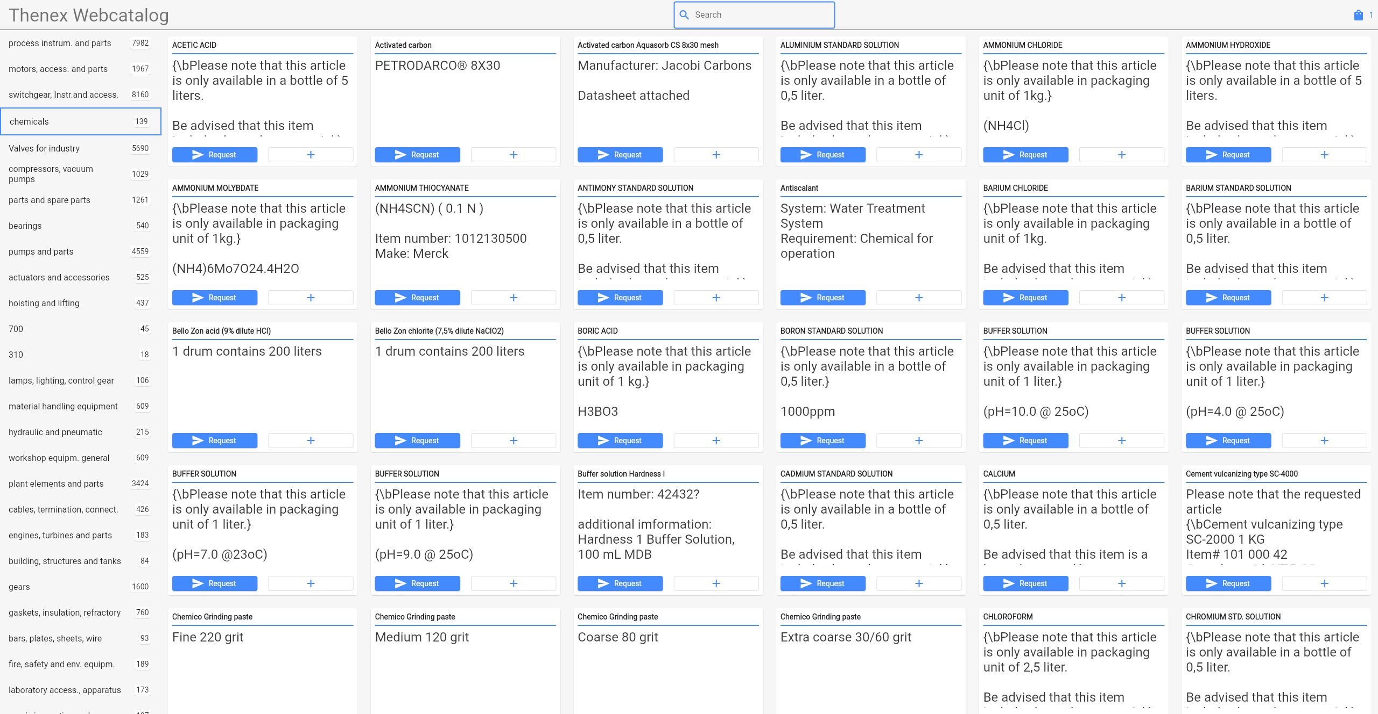

Slide 6
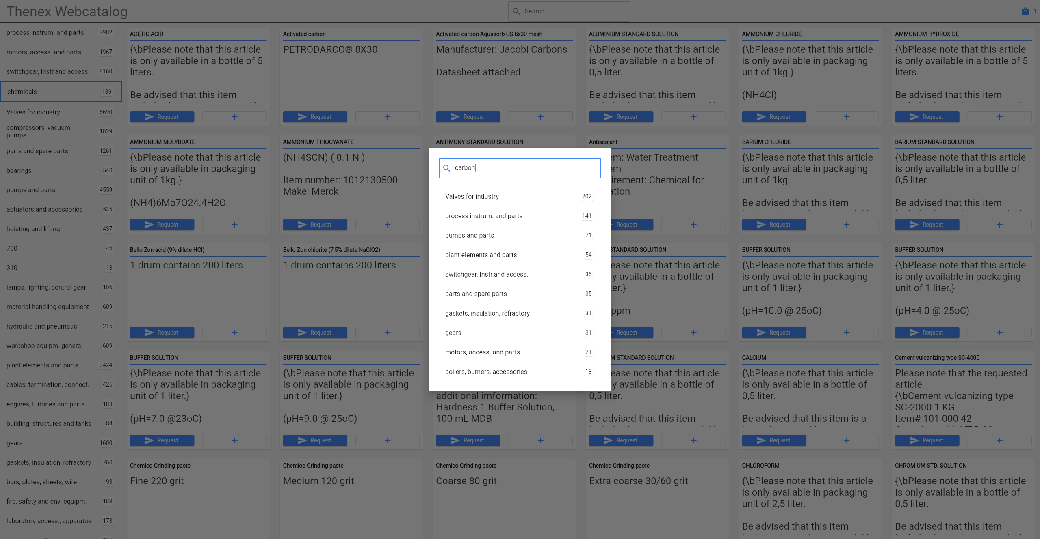

Slide 7
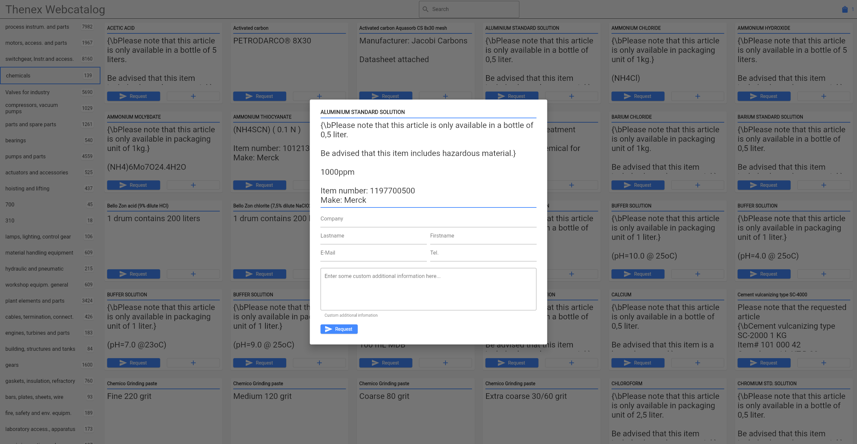

Slide 8
Issues
Warten auf Rückmeldung von Topix
Datenbereinung
An wen sollen die Anfragen genau gehen?
Mögliche Aufteilung der Mail
Nach Regionen?
Oder Firmen?

